Slide 1

Avierina OLGA

Slide 2

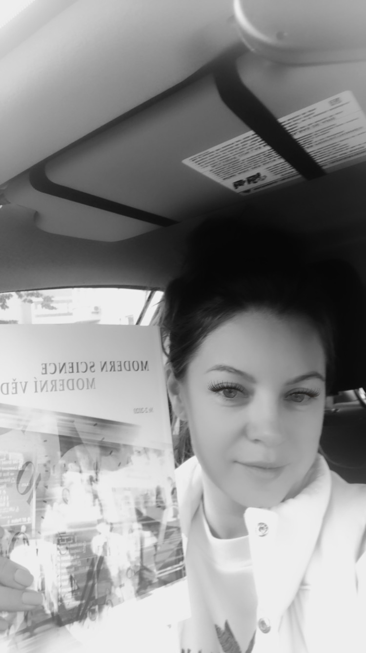
L’enseignant qui n’arrête pas d’apprendre La conscience qui cherche Une âme qui espère Une personne qui valorise la liberté

Slide 3
Formation
Gestion des organisations Gestion de projet Marketing Digital
Professore de gestion Gestion de la marque Coaching
Expérience
Sociabilité travail d’Équipe organisation
Soft-skills

Slide 4
Mes valeurs
Liberté
Choisir
Mouvement
Pensées

Slide 5

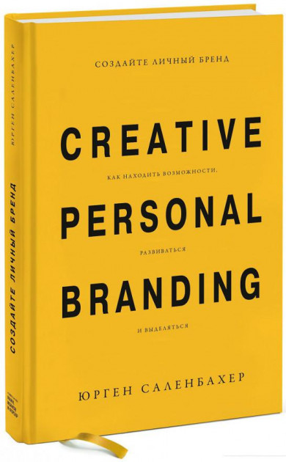


Merci de votre attention !!!

